Slide 1


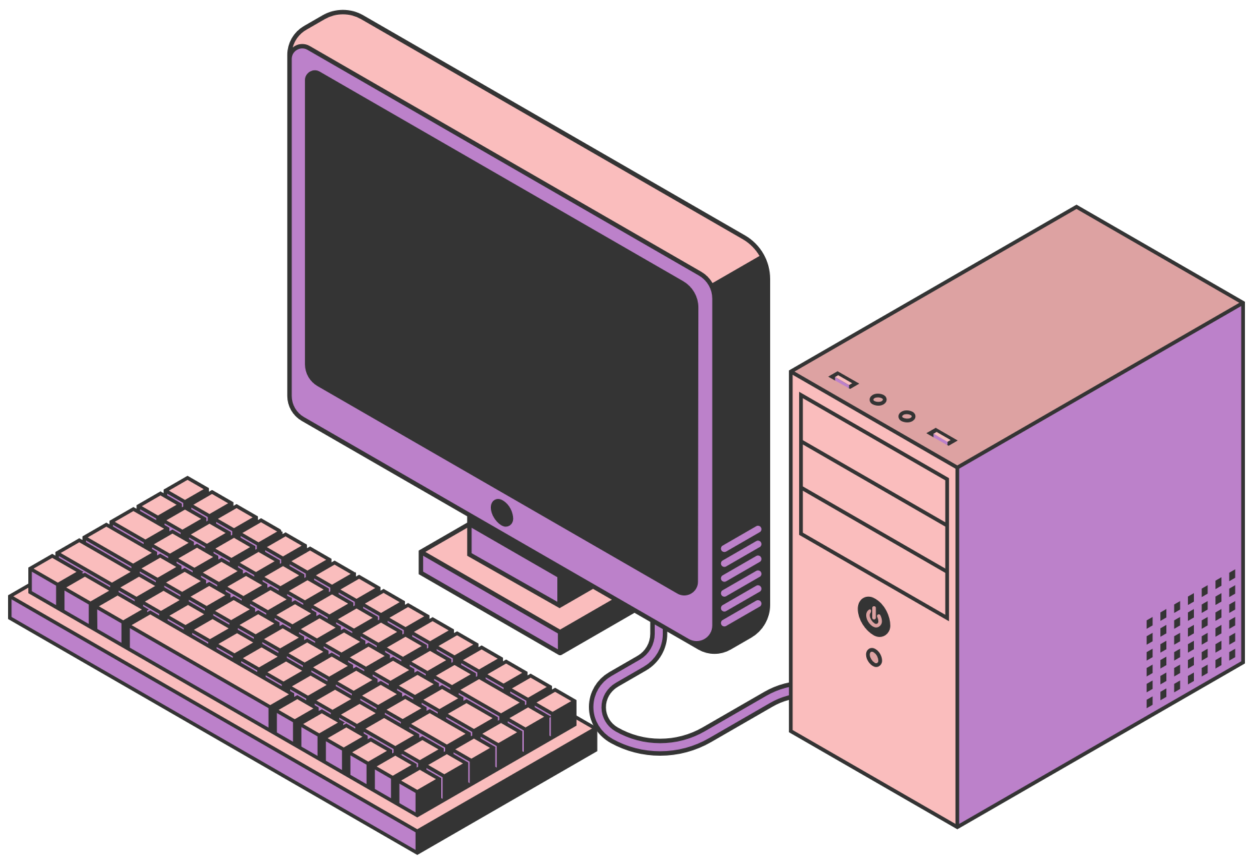
LELTÁRÍV
PROJEKT
LABOR
ÁTTEKINTÉS
A FÉLÉV BEMUTATÓI, AZ ALAPOKTÓL
Csernus Sándor · Éder Dániel · Nagy-Zsugya Ádám
2. alkalom
A probléma és az ötletelés
3–4. · szept. 22.
Tervezés és prototípus
5–6. · okt. 6.
Valódi adat, leltározás
7–8. · okt. 20.
Mennyiség, helyiség, felelős
Oldal 01 / 40
Notes:
A kiírás szerint minden alkalommal a teljes projektet kell bemutatni az alapoktól. A korábbi alkalmak diái ezért itt vannak egyben, alkalmanként külön szakaszban; a 7–8. alkalom a végén. Élőben a korábbi részeket röviden, egy-egy mondattal érintjük. A diáról a jegyzetbe került: Leltározó és leltárkezelő rendszer: a félév bemutatói, az alapoktól · Tervezés, adatmodell, prototípus · Valódi adat, végigjárható leltározás · Mennyiségek, helyiség, felelős, típus

Slide 2

2. ALKALOM
PROJEKT
LABOR
2. ALKALOM
A PROBLÉMA ÉS AZ ÖTLETELÉS
Mit akarunk megvalósítani, és milyen irányban haladunk tovább.
Oldal 02 / 40
Notes:
A második alkalom anyaga: a probléma, a szakmai szótár, a hasonló rendszerek, a nyitott kérdések, a felhasználók, a technológia, az első architektúra és adatmodell. A diáról a jegyzetbe került: Hasonló rendszerek · funkciók · nyitott kérdések · felhasználók · technológia · első architektúra és adatmodell · dokumentáció: ~5 oldal

Slide 3

AMIT MA EGY EXCEL-TÁBLA OLD MEG
PROJEKT
LABOR
2. ALKALOM · A PROBLÉMA
1
Nincs történet
A cella felülíródik: nem látszik, mi mikor változott.
2
Nincs darabszám
A pipa nem mondja ki, hogy 30-ból 27 van meg.
3
Elvész az idegen eszköz
A más körzetből előkerült eszköznek nincs helye.
Oldal 03 / 40
Notes:
A három gyengeség végig a rendszer tervezési alapja marad: a napló a történet, a mennyiség a darabszám, az idegen körzetes beolvasás a harmadik pont. A diáról a jegyzetbe került: Kinyomtatott lista, végigjárt szobák, kézi pipák, utólagos visszavezetés a táblázatba. A módszer működik, de három ponton szerkezetileg gyenge. · A cella felülíródik: nem derül ki, mi mikor változott, és egy korábbi állapot nem rekonstruálható. · A „megvan / nincs meg” nem tudja kimondani, hogy harmincból huszonhét van meg. · Ami másik körzetből kerül elő, annak a nyomtatott listán nincs helye. · Leltárív · 2. alkalom · a leltározást a számviteli törvény írja elő: a beszámolót leltárral kell alátámasztani

Slide 4
A FOGALMAK, VÉGIG EGY ÉRTELEMBEN
PROJEKT
LABOR
2. ALKALOM · SZAKMAI SZÓTÁR
Fogalom | Jelentés
Leltári forrásadat | a nyilvántartás szerinti, elvárt állomány
Leltárkörzet | az egyben bejárt egység (261, 262)
Leltározási időszak | egy leltárkampány nyitással és lezárással
Leolvasás | egy beolvasás; az ismeretlen kód is
Leltári különbözet | hiány vagy többlet a nyilvántartáshoz képest
Eszközállapot | használatban, selejtezett, elveszett
Oldal 04 / 40
Notes:
A szakmai szótárt nem keresztelhetjük saját nevekre: a dolgozatban és a kódban is ezekkel a fogalmakkal dolgozunk. A diáról a jegyzetbe került: A nyilvántartás szerinti, elvárt állomány; a leltározás nem módosítja. · Az állomány egyben bejárt egysége (261, 262); egy eszköz egy körzeté. · Egy leltárkampány nyitással és lezárással; a korábbiak megmaradnak. · Egy beolvasási esemény; az ismeretlen és az idegen kód is rögzül. · A nyilvántartott és a tényleges állomány eltérése: hiány vagy többlet. · Használatban, selejtezett, elveszett, eltulajdonított; időbélyeggel. · Leltárív · 2. alkalom

Slide 5
UGYANAZ A KÉRDÉS MINDHEZ
PROJEKT
LABOR
2. ALKALOM · HASONLÓ RENDSZEREK
Rendszer | Mennyiség | Időszakos leltár
Snipe-IT | nem jellemző | eszközönkénti audit
GLPI | fogyóeszköznél | nincs
ERPNext | csoportosítva | nincs leltárkampány
Leltárív | elvárt, beolvasott, hiány | időszak, lezárás
Időszakhoz kötött, körzetenként lezárható leltárt egyik sem kínál.
Oldal 05 / 40
Notes:
A négy kérdés: hogyan azonosít egy eszközt, kezel-e mennyiséget, van-e időszakhoz kötött leltározás, és hogyan tartja nyilván a helyet, a felelőst és az állapotot. A diáról a jegyzetbe került: címke és gyári szám · hely, részletes állapot · széles tipológia · nincs; hálózati felderítés · hely, felhasználó · tételkód, eszköznév · csoportosítva, korlátokkal · mozgatási rekord · több kód, egyértelmű feloldással · időszak, lezárás, összevetés · időbélyeges hely és állapot · Időszakhoz kötött, körzetenként lezárható fizikai leltározást egyik sem kínál, pedig ez a kiírás közepe. Két megoldást átveszünk: a helyet külön, időbélyeges nyilvántartásban tartjuk, a megszűnést pedig állapotváltásként kezeljük. · Leltárív · 2. alkalom

Slide 6
AMIT A KIÍRÁS NYITVA HAGY
PROJEKT
LABOR
2. ALKALOM · NYITOTT KÉRDÉSEK
Kérdés | A mi válaszunk
Ki nyithat időszakot? | csak adminisztrátor
Nem azonosítható kód? | nyersen tároljuk, külön listán
Több körzethez tartozhat? | nem; az eltérés a beolvasáson látszik
Többet olvastunk, mint ami van? | rögzítjük, jelezzük, visszavonható
Lezárt időszakba olvasás? | nem, utána csak olvasható
Oldal 06 / 40
Notes:
Ezek akkor álláspontok voltak. Mind az öt azóta megvalósult: az ismeretlen kód a naplóba kerül, az idegen körzet a leolvasáson látszik, a többlet rögzül és visszavonható, a lezárt munkamenetet trigger védi. A diáról a jegyzetbe került: Ki nyithat leltári időszakot? · Csak adminisztrátor; egy körzetnek egy nyitott időszaka. · A nem azonosítható kód? · Nyersen tároljuk, külön listára kerül, utólag rendelhető. · Nem; az eltérés a leolvasáson jelenik meg. · Rögzítjük és jelezzük; visszavonható, a tény megmarad. · Nem: lezárás után csak olvasható. · Leltárív · 2. alkalom · mindegyik válasz azóta kódban is így működik

Slide 7



HÁROM SZEREPKÖR, TÍZ ESET
PROJEKT
LABOR
2. ALKALOM · FELHASZNÁLÓK
Adminisztrátor
Leltározó
Olvasó
Import, időszakok, eszközök, riport.
Körzet, helyiség, beolvasás, visszavonás.
Lekérdez, szűr, exportál; írni nem tud.
A jogosultság a szerveren dől el, nem a kliensben.
Oldal 07 / 40
Notes:
A felületi elem elrejtése kényelmi, nem biztonsági megoldás: a végpont maga ellenőrzi a szerepkört (a szerepkör-ellenőrzés a 11. alkalom adminisztrációjával kerül be). A diáról a jegyzetbe került: Import, időszakok nyitása és zárása, eszköz felvétele, állapotváltás, riport. · Körzet és helyiség, sorozatos beolvasás, a saját hibás beolvasás visszavonása. · Lekérdez, szűr, exportál, írási jog nélkül. · Tíz felhasználási eset: import, keresés, időszak indítása, leltározás egy helyiségben, idegen körzet, több darab, visszavonás, összehasonlítás, állapotváltás, export. A jogosultság a szerveren dől el. · Leltárív · 2. alkalom

Slide 8
PYTHON VÉGIG, ASZTALI KLIENSSEL
PROJEKT
LABOR
2. ALKALOM · TECHNOLÓGIA
Réteg | Választás | Miért
Kliens | PySide6 (Qt 6) | érett táblázatmodell, LGPL
Szerver | FastAPI | OpenAPI, validálás
Adatbázis | PostgreSQL 17 | index, trigger, tranzakció
Szerződés | Pydantic modellek | egy igazság, két oldalon
Nyelv | Python 3.12 | mindhárman ezt ismerjük
Elvetve: webes kliens (a kiírás tiltja), JavaFX, Compose Desktop.
Oldal 08 / 40
Notes:
A PySide6 LGPL licence az átadhatóság miatt fontos, a PyQt6 GPL-je kockázat lett volna. A táblázatkezelés érettsége volt a fő szempont, mert az alkalmazás listaközpontú. A diáról a jegyzetbe került: asztali, érett táblázatmodell, LGPL licenc · FastAPI, Uvicorn · automatikus OpenAPI, Pydantic-validálás · részleges index, trigger, tranzakció · közös Pydantic modellek · mindhárman ezt ismerjük a legjobban · Elvetve: a webes kliens (a kiírás tiltja, és a terepi munka olvasóvezérelt felületet kér), a JavaFX és a Compose Desktop (nincs kiforrott táblázat). · Leltárív · 2. alkalom

Slide 9
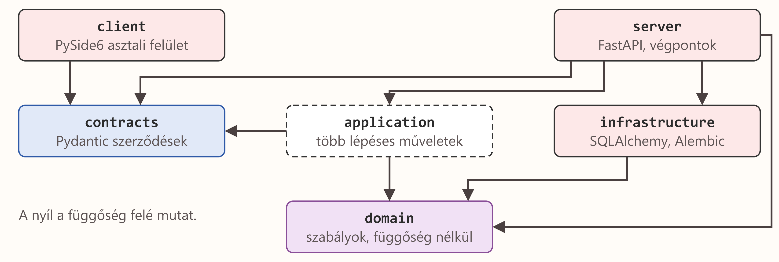
HAT CSOMAG, SZIGORÚ IRÁNYOKKAL
PROJEKT
LABOR
2. ALKALOM · ARCHITEKTÚRA
A domain semmitől nem függ; a kliens csak a szerződést ismeri.
Oldal 09 / 40
Notes:
A 2. alkalmon három sávban (kliens, szerver, adat) mutattuk az első elképzelést; azóta ez a hat csomagos szerkezet áll. Az application csomag szándékosan üres: a 9. alkalom kiértékelése lesz az első több lépésből álló művelet. A diáról a jegyzetbe került: A szabályok adatbázis és hálózat nélkül tesztelhetők. · A kliens csak a szerződést ismeri · Adatbázis-kapcsolata nincs; minden üzleti döntés a szerveren születik. · Közös nyelv: contracts · Ha a szerver válasza változik, a típusellenőrzés jelez, nem a bemutató. · Leltárív · 2. alkalom · az ábra a mostani, megvalósított állapotot mutatja

Slide 10
HÁROM CSOPORT, EGY GERINC
PROJEKT
LABOR
2. ALKALOM · ADATMODELL
Eszköz-oldal
Leltározás
Hely, felelős
asset
asset_code
asset_type
inventory_period
inventory_session
scan
room
person
asset_responsible
a forrásadat
a napló csak bővül
időbélyeges kapcsolat
Oldal 10 / 40
Notes:
A három kulcsdöntés már ekkor megvolt: több kód eszközönként, a beolvasás esemény, és a hely, a felelős, az állapot nem az eszköz mezője. Az asset_status a 10. alkalommal jön. A diáról a jegyzetbe került: asset asset_code asset_type import_batch · a forrásadat, több kóddal eszközönként · inventory_zone inventory_period inventory_session scan · a beolvasás esemény: a napló csak bővül · Hely és felelős · room person asset_responsible asset_status · időbélyeges kapcsolat, nem az eszköz mezője · Leltárív · 2. alkalom · a részletes ER-modell a 3–4. alkalom anyaga

Slide 11
KI MIT VISZ
PROJEKT
LABOR
MUNKAMEGOSZTÁS · A MOSTANI
Csernus Sándor
Éder Dániel
Nagy-Zsugya Ádám
Architektúra, szabályok, beolvasó képernyő, DevOps.
Import és seed, végpontok, lekérdezések, Helyiségek.
Asztali kliens, szűrők, adatlap, olvasó-szimulátor.
Mindenki a saját fájljain dolgozik, és a saját részét mutatja be.
Oldal 11 / 40
Notes:
A 2. alkalom anyagában még a régi, téves sávkiosztás szerepelt (szerver, adat, kliens másként elosztva). A 3–4. alkalomtól ez a felosztás érvényes. A diáról a jegyzetbe került: Architektúra, adatszerződés, migráció, üzleti szabályok, beolvasó képernyő, DevOps, összeillesztés. · Full stack: import és seed, végpontok, ellenőrző lekérdezések, Helyiségek oldal. · Full stack: asztali kliens, API-kliens, szűrők, adatlap, olvasó-szimulátor. · A közös szerződést írjuk meg elsőként, utána párhuzamosan haladunk. Mindenki a saját fájljain dolgozik, saját commitokkal, és a saját részét mutatja be. · Leltárív · a 2. alkalmon bemutatott felosztás azóta módosult; ez a mostani

Slide 12

3–4. ALKALOM
PROJEKT
LABOR
3–4. ALKALOM · SZEPT. 22.
TERVEZÉS ÉS PROTOTÍPUS
A forrásadat mérése, az adatmodell, az architektúra és az első működő váz.
Oldal 12 / 40
Notes:
Az első összevont alkalom. Itt mértük végig a valódi forrásadatot, és ebből született az adatmodell négy döntése. A diáról a jegyzetbe került: A forrásadat mérése, az adatmodell, az architektúra, és az első működő váz. · Forrásadat · ER-modell · telepítés · képernyőtervek · folyamat · ütemterv · élő prototípus · dokumentáció: ~20 oldal

Slide 13
MIND A 6 480 SORT VÉGIGOLVASTUK
PROJEKT
LABOR
3–4. ALKALOM · DANI · A FORRÁSADAT
 | 261 | 262 | Együtt
Nyers sor | 2 154 | 4 326 | 6 480
Valódi tétel | 1 089 | 2 531 | 3 620
Nyilvántartott db | 1 589 | 3 166 | 4 755
Alszámos sor | 27 | 740 | 767
5
21
leltárszám mindkét körzetben
sorban jó a gyári szám
18
218
tartozék egy gépnél
többdarabos tétel
Oldal 13 / 40
Notes:
A 6 480 sorból 2 860 összesítő sor, ezeket az import eldobja. Ebből a négy számból jött az adatmodell: a kód egyedisége körzetenként értendő, a beolvasás alapja a leltárszám, a tartozék a forrásból jön, a mennyiség nem opcionális. A diáról a jegyzetbe került: Nyilvántartott darab · leltárszám mindkét körzetben, két különböző eszközre · sorban használható a gyári szám vonalkódként · tartozék egy számítógépnél: az alszám tartozékszerkezet · többdarabos tétel, a legnagyobb 51 darab · Leltárív · 3–4. alkalom · két SAP-export, körzetenként egy; a forrásban nincs helyiség, felelős, típus és állapot

Slide 14
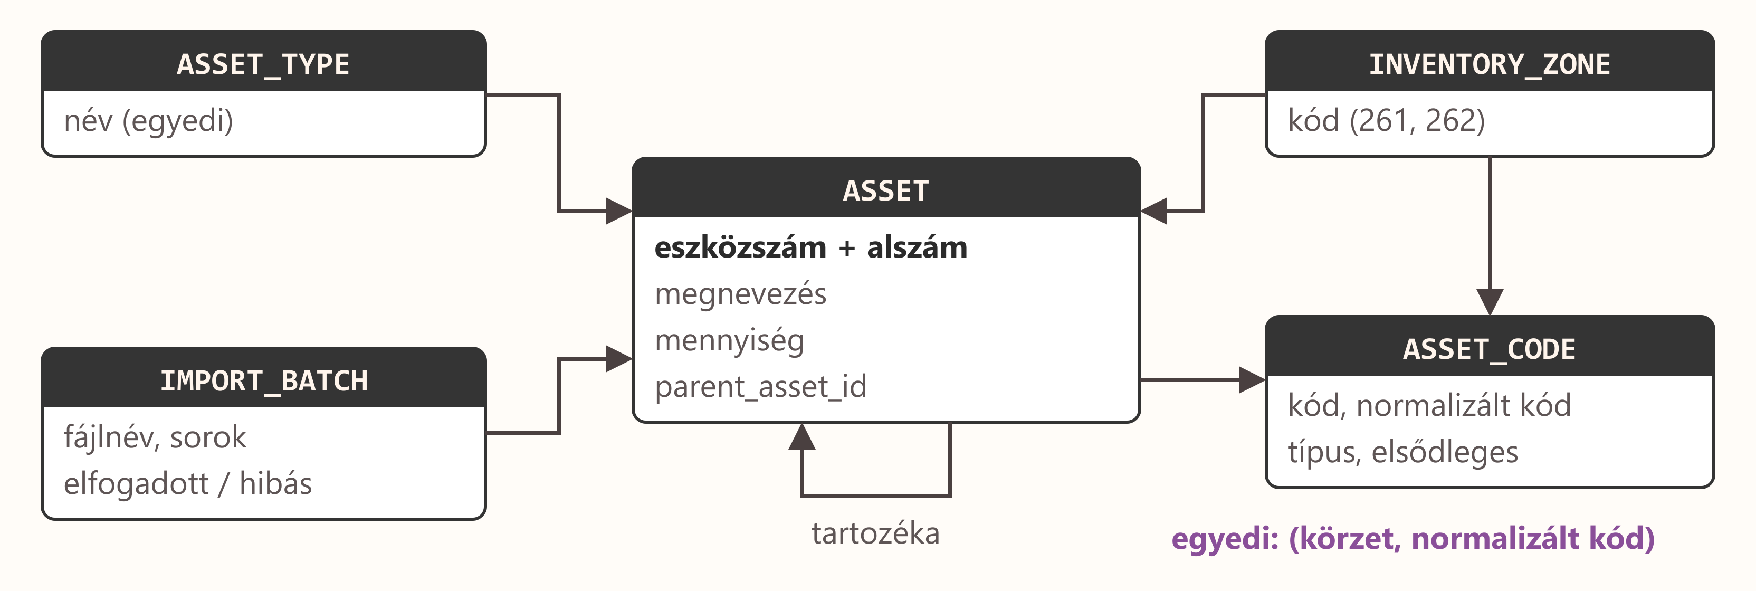
AZ ESZKÖZ ÉS A KÓDJAI
PROJEKT
LABOR
3–4. ALKALOM · ADATMODELL · FORRÁSOLDAL
Kulcs: eszközszám + alszám. A kód szöveg: 554 leltárszám nullával kezdődik.
Oldal 14 / 40
Notes:
A tartozékkapcsolatot terveztük külön entitásnak (ASSET_ACCESSORY); a megvalósításban a parent_asset_id hivatkozás elég volt, mert a forrás alszáma ezt adja. A diáról a jegyzetbe került: A 3 620 sorra ütközésmentes, és megőrzi a tartozékszerkezetet. · A kód külön entitás · Egyedi a körzet és a normalizált kód párosa, nem a kód magában. · Szövegként tárolva · 554 leltárszám vezető nullával kezdődik; számmá alakítva elveszne. · Leltárív · 3–4. alkalom · az ábra a megvalósított sémát mutatja

Slide 15
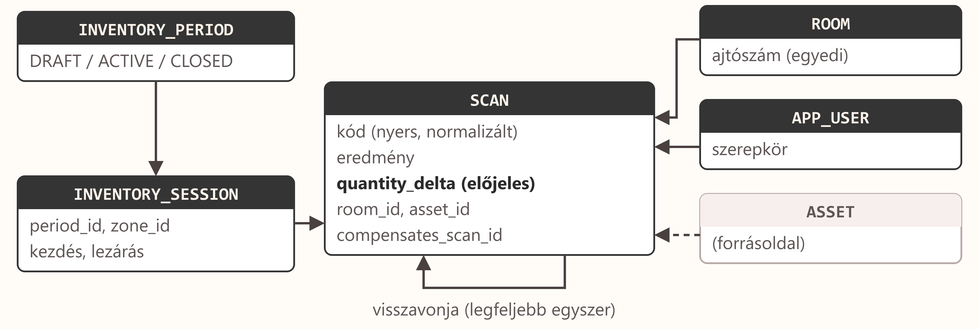
A BEOLVASÁS ESEMÉNY
PROJEKT
LABOR
3–4. ALKALOM · ADATMODELL · LELTÁROZÁS
A napló csak bővül; a tévedés kiegyenlítő sor, nem törlés.
Oldal 15 / 40
Notes:
A négy adatmodell-döntés: a kulcs az eszközszám és az alszám; a kód egyedisége körzetenként; a beolvasás esemény, nem állapot; a leltár állapota számított. A diáról a jegyzetbe került: Trigger tiltja a módosítást és a törlést. · Javítás: ellentétes előjel · A tévedés egy új, kiegyenlítő sor, nem törlés. · Az állapot számított · A „27/30 db” lekérdezés, nem mező: egy elmaradt frissítéstől nem lesz hamis. · Leltárív · 3–4. alkalom · az ábra a 7–8. alkalom sémáját mutatja (visszavonás, lezárás, helyiség)

Slide 16
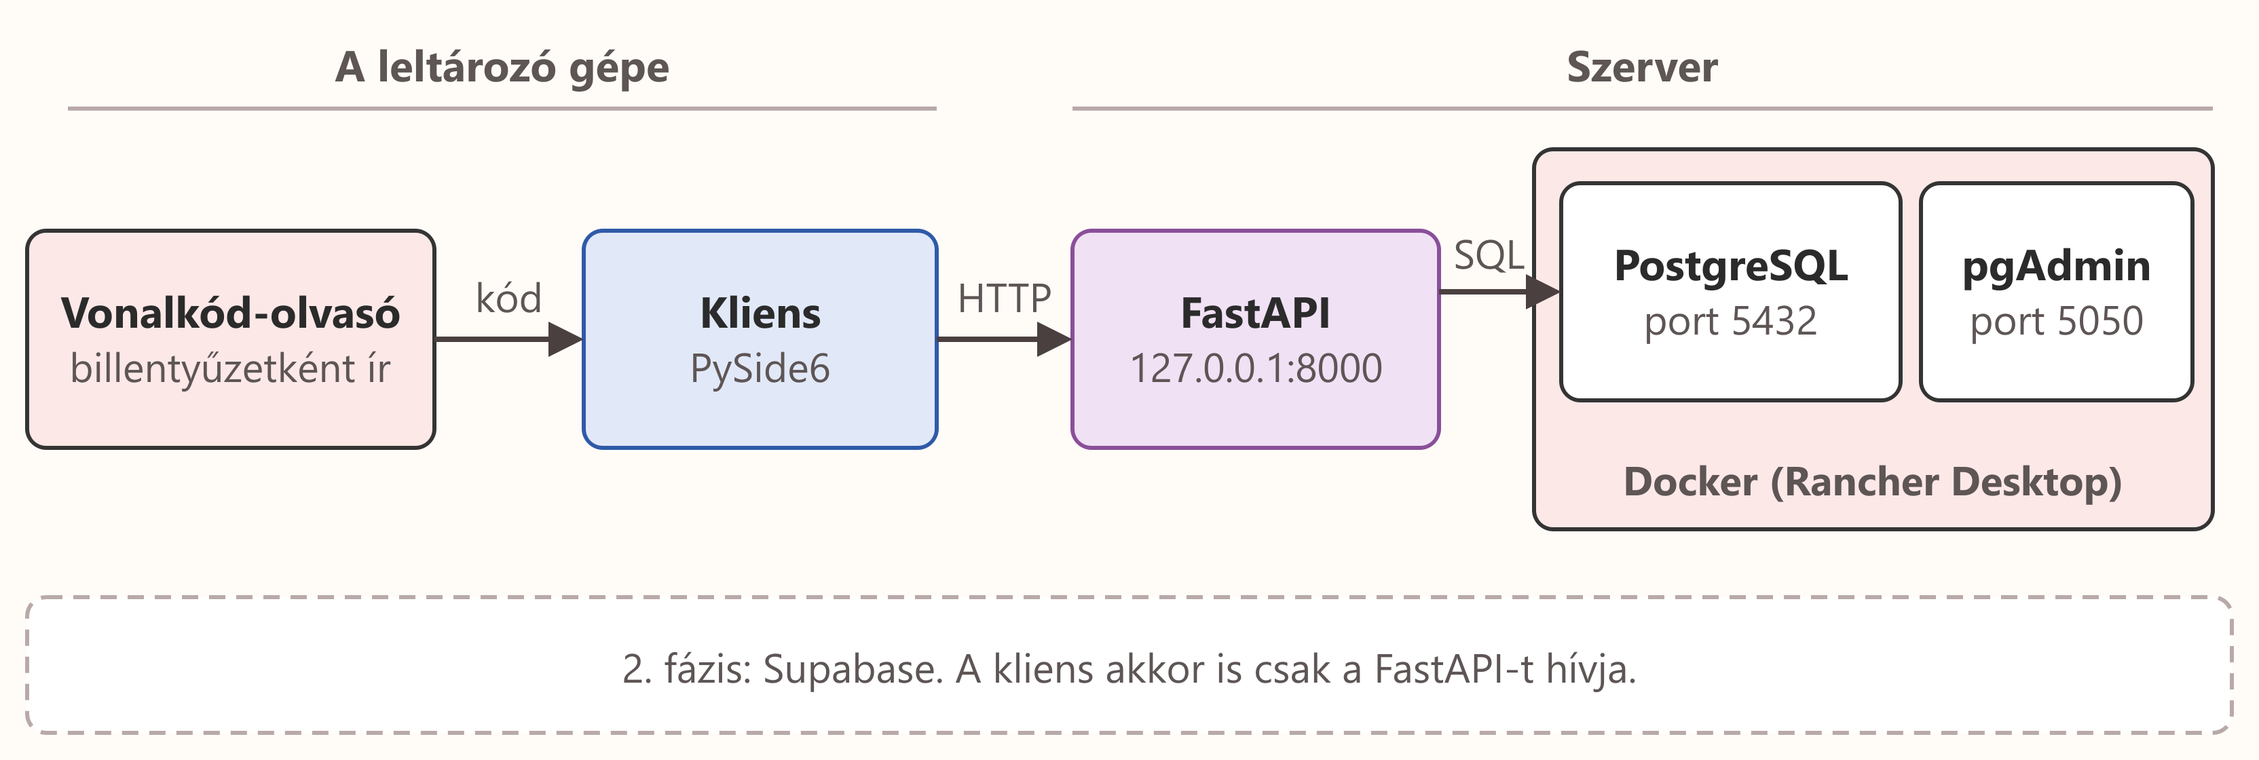
MI FUT, ÉS HOL
PROJEKT
LABOR
3–4. ALKALOM · ARCHITEKTÚRA ÉS TELEPÍTÉS
A kliens csak a saját szerverünket hívja; a portok csak localhoston érhetők el.
Oldal 16 / 40
Notes:
A PostgREST-et akkor sem engedtük a kliens elé: ha a kliens a generált REST API-t hívná, az üzleti logika a kliensbe csúszna. A Supabase-ről a 3–4. alkalom után döntöttünk úgy, hogy az első fázisban nem kell; a döntés indoklása a tervezési anyagban van. A diáról a jegyzetbe került: Egy hálózati útvonal · A kliens csak a saját szerverünket hívja, a bejelentkezést is. · Először sima PostgreSQL · A terv Supabase-stack volt; az 1. fázisban Postgres és pgAdmin fut, a Supabase a 2. fázis. · Csak localhost · A konténerek portjai a hálózatról nem érhetők el. · Leltárív · 3–4. alkalom

Slide 17
TEREP ÉS IRODA: KÜLÖN FELÜLET
PROJEKT
LABOR
3–4. ALKALOM · ÁDÁM · KÉPERNYŐTERVEK
Képernyő | Szerepe
Bejelentkezés | a szerepkör dönti el, mi látszik
Eszközlista | keresés és négy szűrő
Beolvasó képernyő | a terepi munka
Helyiségek | felvétel körzetenként
Eltéréslista | hiány, többlet, idegen
Riport, admin | export, import, időszak
A beolvasó képernyő
A fókusz mindig a mezőn.
Szín és felirat is jelez.
Hálózat nem a felület szálán.
Oldal 17 / 40
Notes:
Az eszközlista, a beolvasó képernyő és a Helyiségek oldal elkészült; az eltéréslista a 9., a riport és az adminisztráció a 11. alkalom. A diáról a jegyzetbe került: szerver, azonosító; a szerepkör dönti el, mi látszik · keresés, szűrés körzet, típus, helyiség, felelős szerint · a terepi munka teljes felülete · helyiség felvétele körzetenként · megtalált, hiányzó, többlet, idegen, mennyiségi eltérés · Riport, adminisztráció · export, import, időszak nyitása és zárása · A beolvasó képernyő szabályai · A mező soha nem veszíti el a fókuszt: az olvasó oda gépel. · A visszajelzés színnel és felirattal is: rossz fényben a szín kevés. · Hálózati hívás soha nem a felület szálán. · Leltárív · 3–4. alkalom · a leltározó egy kézzel, mozgás közben dolgozik; az adminisztrátor ülve, egérrel

Slide 18
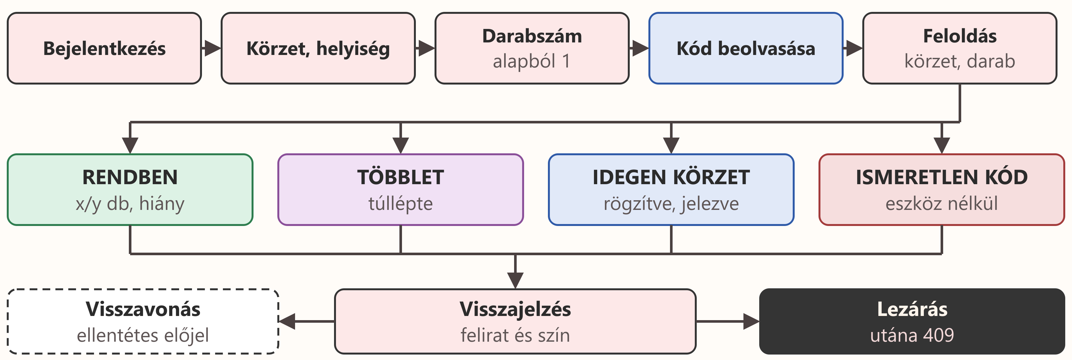
BEJELENTKEZÉSTŐL A LEZÁRÁSIG
PROJEKT
LABOR
3–4. ALKALOM · A LELTÁROZÁSI FOLYAMAT
Semmi nem vész el: az ismeretlen és az idegen kód is a naplóba kerül.
Oldal 18 / 40
Notes:
A 3–4. alkalmon a tervezett folyamatot mutattuk; a darabszám bekérése azóta a beolvasás elé került, hogy a vonalkódolvasó Entere után ne jöjjön még egy ablak. A diáról a jegyzetbe került: Az ismeretlen és az idegen kód is a naplóba kerül. · A többletet engedjük · A leltározó azt rögzíti, amit lát; a tiltás elrejtené. · Lezárt munkamenet · Nem fogad beolvasást; a szerver érthető mondattal utasít el. · Leltárív · 3–4. alkalom · az ábra a 7–8. alkalom megvalósítását mutatja (darabszám a beolvasás előtt, visszavonás)

Slide 19
CÍMKE, ÉS A MENETREND
PROJEKT
LABOR
3–4. ALKALOM · KIEGÉSZÍTŐ FUNKCIÓ ÉS ÜTEMTERV
Alkalom | Cél
5–6. | valódi adat, leltározás
7–8. | mennyiség, helyiség, felelős
9–10. | összehasonlítás, állapotok
11–12. | admin, export, címke
13–14. | tesztelés, záróbemutató
Vonalkódcímke
Nyomtatható címke vonalkóddal vagy QR-kóddal.
Kell: a gyári szám csak 21 sorban használható.
Oldal 19 / 40
Notes:
Másodlagos javaslat: élő, több felhasználós leltározás. A napló eseménynapló, így ehhez nem kellene új adatszerkezet, de több a kockázata. A diáról a jegyzetbe került: Vonalkódcímke-előállítás · Nyomtatható címkelap vonalkóddal vagy QR-kóddal; a címke kódja az eszköz kódjai közé kerül. · Mert a gyári szám csak 21 sorban használható: címke nélkül a vonalkódos leltár nem végezhető el. · valódi adat, végigjárható leltározás · mennyiségek; helyiség, felelős, típus · összehasonlítás; állapotok, történetiség · adminisztráció, export; kiegészítő funkció · tesztelés, véglegesítés, záróbemutató · Leltárív · 3–4. alkalom · a kiegészítő funkciót a megvalósítás előtt az oktatóval egyeztetjük

Slide 20
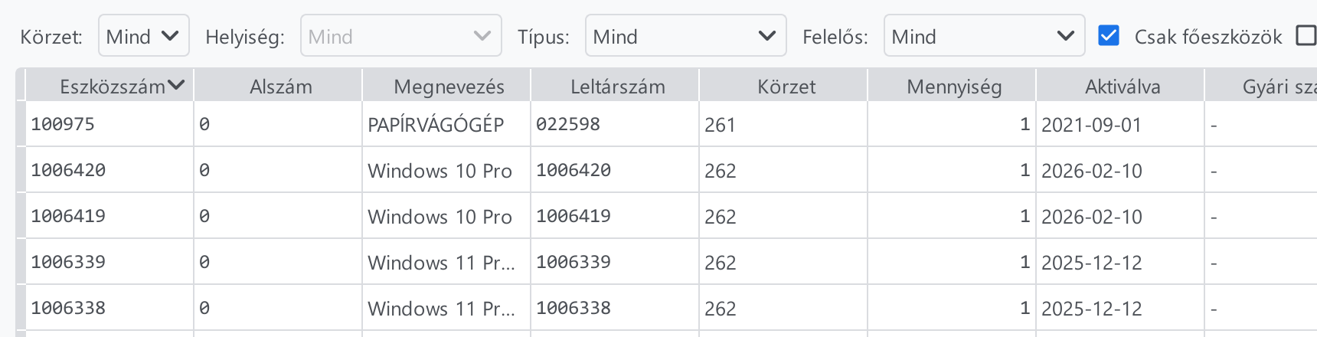
AZ ELSŐ MŰKÖDŐ VÁZ
PROJEKT
LABOR
3–4. ALKALOM · ÉLŐBEN · A PROTOTÍPUS
Alembic-séma
3 620 eszköz
Swagger UI
CI minden PR-on
Oldal 20 / 40
Notes:
Élőben akkor: a séma, a seed, a Swagger UI, majd a kliens bejelentkezéssel, eszközlistával és kereséssel. A diáról a jegyzetbe került: Séma és seed · Alembic-migráció, 10 tábla, 3 620 eszköz betöltve. · Szerver · Bejelentkezés, körzetek, lapozott eszközlista; Swagger UI. · Kliens · Bejelentkezés, eszközlista, keresés név és kód szerint. · Repó és CI · Formázás, lint, típusellenőrzés, tesztek minden PR-on. · Leltárív · 3–4. alkalom · a kép az 5–6. alkalmi állapotot mutatja, a lista két szűrővel bővült

Slide 21
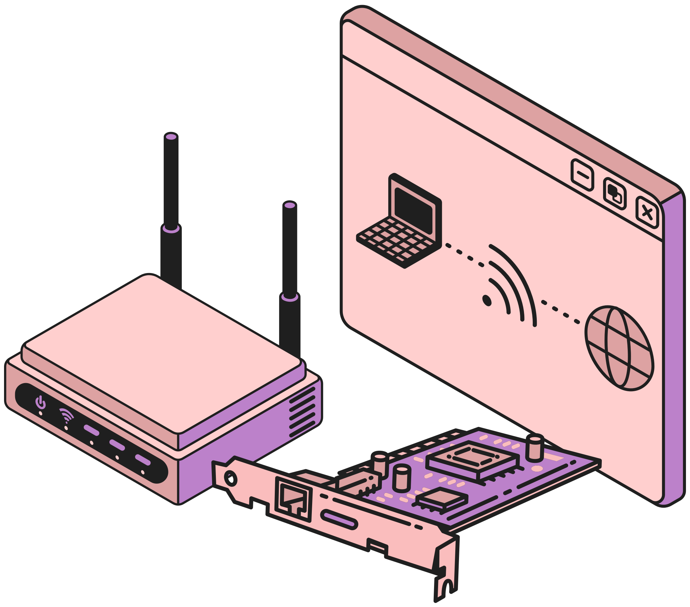
5–6. ALKALOM
PROJEKT
LABOR
5–6. ALKALOM · OKT. 6.
VALÓDI ADAT, VÉGIGJÁRHATÓ LELTÁR
Import hibalistával, szűrők, adatlap, beolvasás, kódfeloldás. 15/15 mérföldkőpont.
Oldal 21 / 40
Notes:
Az 5. mérföldkő a valódi adat, a 6. a leltározás alapjai. A bemutatón egy leltározó a bejelentkezéstől a beolvasásokig végigment a folyamaton. A diáról a jegyzetbe került: Import hibalistával, szűrők és adatlap, munkamenet, beolvasás, kódfeloldás. · 15/15 mérföldkőpont: az 5.: 8 pont, a 6.: 7 pont · dokumentáció: ~30 oldal

Slide 22
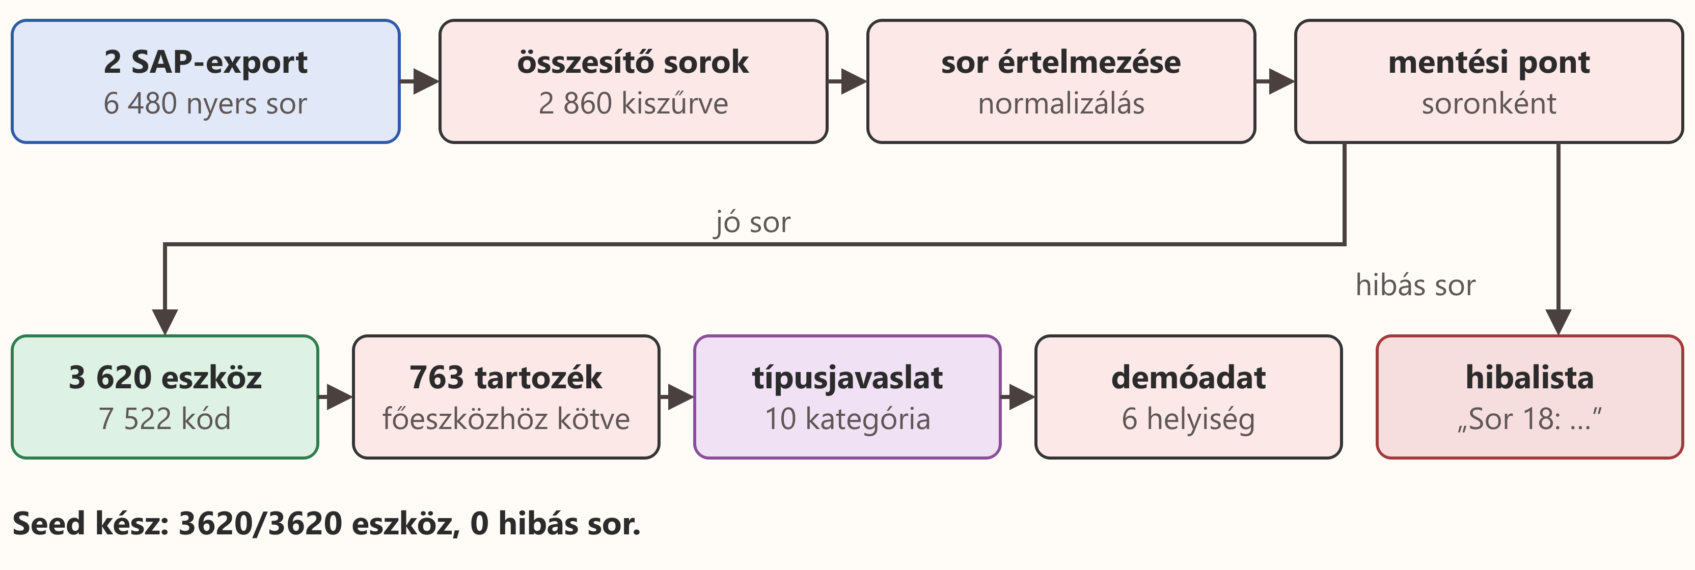
HIBÁS SORNÁL NEM ÁLL LE
PROJEKT
LABOR
5–6. ALKALOM · DANI · AZ IMPORT
Mentési pont soronként: csak a hibás sor gördül vissza, a betöltés megy tovább.
Oldal 22 / 40
Notes:
A mentési pont ára: soronként egy további adatbázis-kör, a teljes betöltés így egy-két percig tart. Egyszeri adminisztrátori műveletnél ez elfogadható; a felületi importnál (11. alkalom) haladásjelző kell. A diáról a jegyzetbe került: Ha egy sor hibás, csak az gördül vissza; a betöltés folytatódik. · Sorszámmal · „Sor 18: Hiányzó kötelező mező: Eszköz.” · 3620/3620 · 0 hibás sor, 763 tartozék a főeszközéhez kötve. · Leltárív · 5–6. alkalom · a típusjavaslat és a demóadat a 7–8. alkalommal került a seedbe

Slide 23
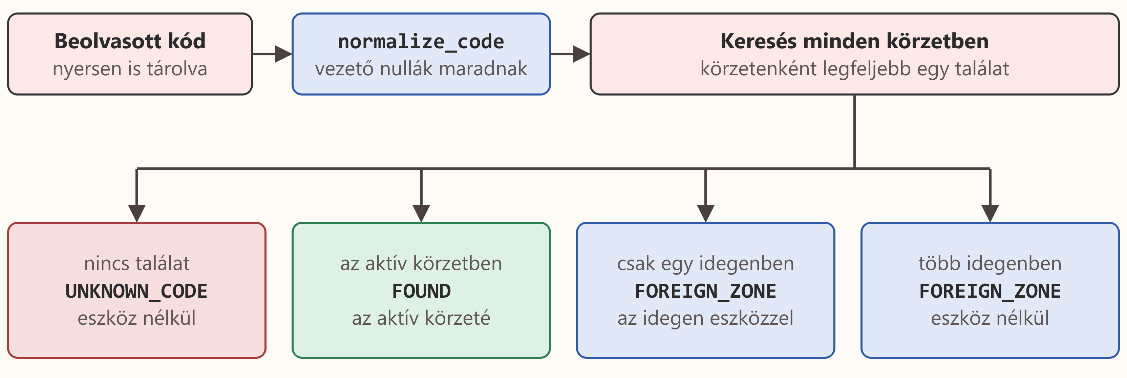
EGY LEKÉRDEZÉS, NÉHÁNY IF
PROJEKT
LABOR
5–6. ALKALOM · SANYI · A KÓDFELOLDÁS
Azért ilyen egyszerű, mert a (körzet, kód) pár egyedi. Hat egységteszt.
Oldal 23 / 40
Notes:
A szabály egy mondatban: ha a kód az aktív körzetben megvan, RENDBEN; ha csak máshol, IDEGEN KÖRZET; ha sehol, ISMERETLEN. A 024540 a 262-ben mindig a 262-es széket adja. A diáról a jegyzetbe került: A domainben · Adatbázis nélkül, hat egységteszttel. · mert a (körzet, kód) páros egyedi: egy körzetből egy találat. · Az üzenet is itt · A kliens nem rak össze mondatot. · Leltárív · 5–6. alkalom

Slide 24
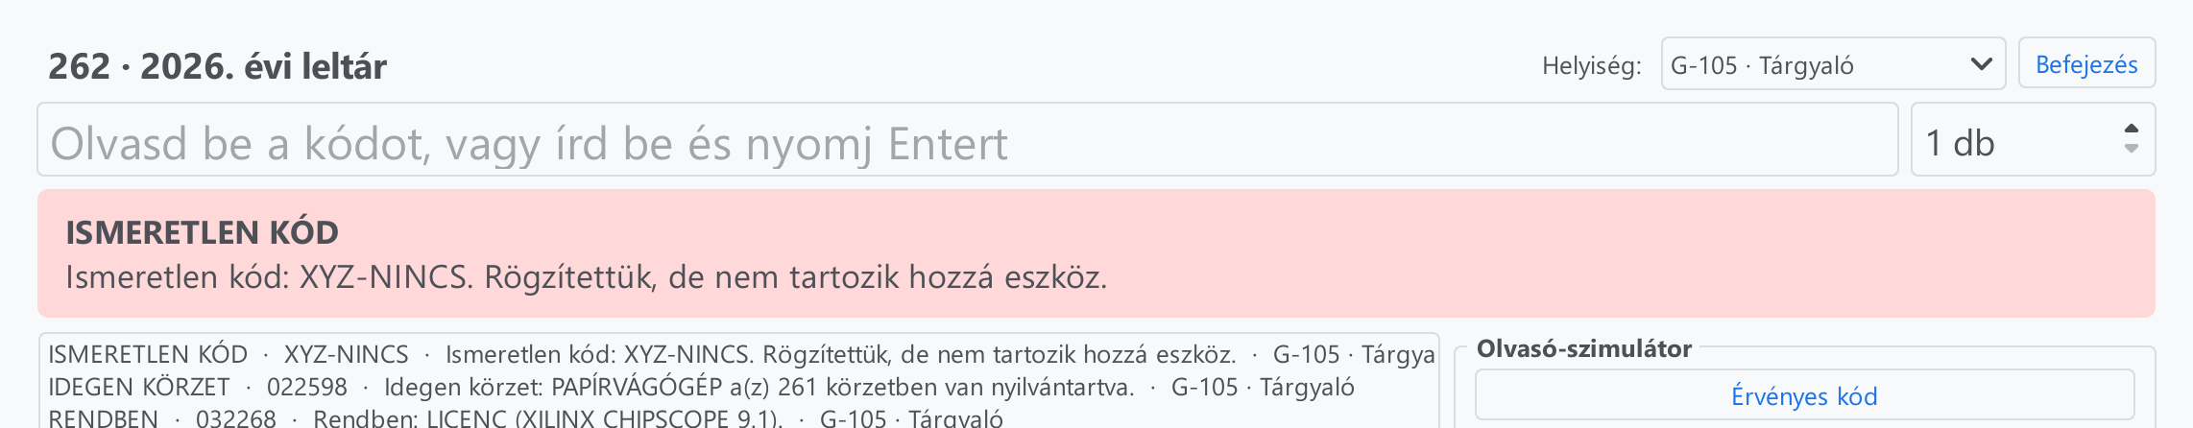
AZ OLVASÓ BILLENTYŰZETKÉNT ÍR
PROJEKT
LABOR
5–6. ALKALOM · SANYI · A BEOLVASÓ KÉPERNYŐ
Enterre ürül
Egy kérés úton
A fókusz visszaugrik
a következő kód nem íródik az előzőre
a többi sorba áll, nem vész el
különben a beolvasás a semmibe megy
Oldal 24 / 40
Notes:
A szimulátor három gombja: érvényes kód, idegen körzet kódja, érvénytelen kód. Mivel ugyanabba a mezőbe ír, a képernyő nem tudja megkülönböztetni a valódi olvasótól, és éppen ez a cél. A diáról a jegyzetbe került: Enterre ürül a mező · Különben a következő kód az előző végére íródna. · A közben érkező kódok sorba állnak, nem vesznek el. · Ha elvándorol, a beolvasás a semmibe megy. · Leltárív · 5–6. alkalom · a szimulátor (Ádám) 15 ms-onként gépel karaktert, majd Entert, ugyanabba a mezőbe

Slide 25
A LELTÁR EREDMÉNYE A NAPLÓBÓL
PROJEKT
LABOR
5–6. ALKALOM · DANI · AZ ADATMODELL ELLENŐRZÉSE
Kérdés | Eredmény
Mely kódokhoz nincs eszköz? | XYZ-NINCS, kétszer
Mi jött idegen körzetből? | 022598 papírvágógép (261)
Mi hiányzik a 262-ből? | 2 529 tétel a 2 531-ből
Hol tér el a mennyiség? | szék: 3 helyett 2
Mind a négy a naplóból számol, tárolt összesítés nélkül.
Oldal 25 / 40
Notes:
A negyedik lekérdezésnél két eszköz többletet mutatott, mert ugyanazt a címkét kétszer olvastuk be. Ezt a 7. mérföldkő szabályai kezelik: a többletet engedjük, a tévedést visszavonjuk. A diáról a jegyzetbe került: XYZ-NINCS, kétszer beolvasva · Mi került elő idegen körzetből? · 022598 papírvágógép, saját körzete 261 · 3038591 szék: 3 nyilvántartva, 2 beolvasva · Mind a négy csak az eszközökből és a beolvasási naplóból dolgozik, tárolt összesítés nélkül. Ezt a dolgozat 12.4 fejezete ígérte. · Leltárív · 5–6. alkalom · scripts/ellenorzo-lekerdezesek.sql

Slide 26
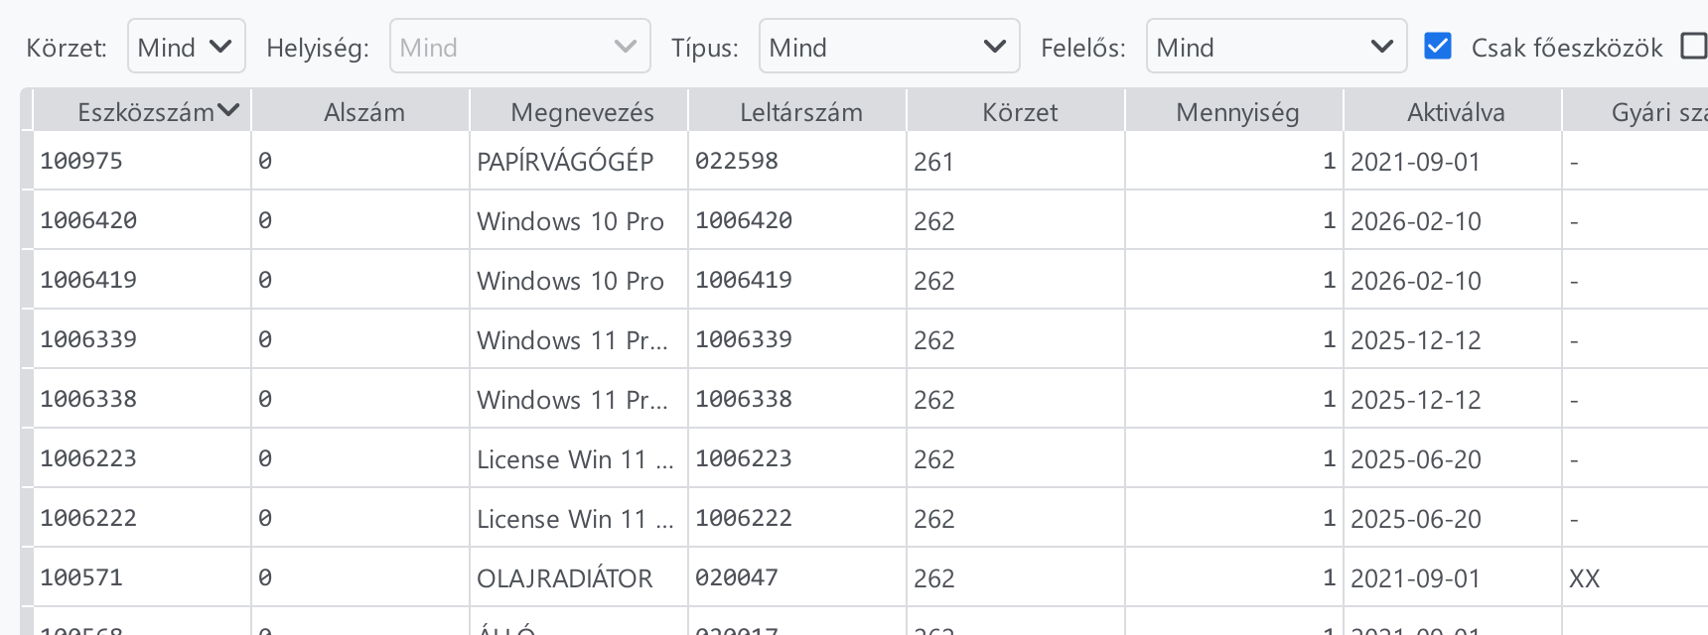
EGY HELYEN SZŰRÜNK: A SZERVEREN
PROJEKT
LABOR
5–6. ALKALOM · ÁDÁM · SZŰRŐK ÉS ADATLAP
Oldal 26 / 40
Notes:
A kettős szűrés az összefésüléskor derült ki: a táblázat rendezőmodellje is szűrt, és egy névre keresve eltüntette a szerver találatait. A javítás után a szűrés egy helyen, a szerveren történik. A diáról a jegyzetbe került: Két új szűrő · Csak főeszközök (alszám 0), csak többdarabos (mennyiség nagyobb 1-nél). · Adatlap · Dupla kattintásra: a kódok, elöl az elsődleges, és a tartozékok. · A proxy csak rendez · Különben egy leltárszámra keresve elrejtené a szerver találatait. · Leltárív · 5–6. alkalom

Slide 27
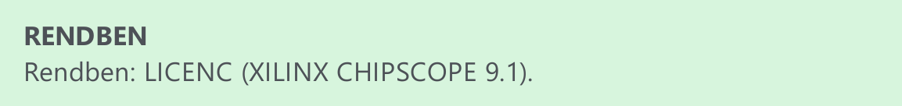
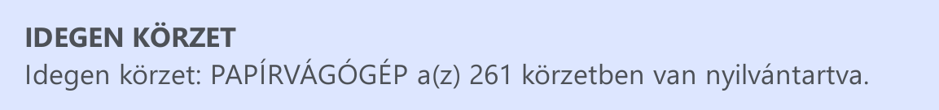
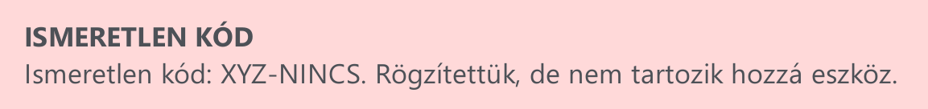
HÁROM VISSZAJELZÉS
PROJEKT
LABOR
5–6. ALKALOM · ÉLŐBEN · LELTÁROZÁS A 262-BEN
Mindegyik mellett felirat is van, nem csak szín.
Oldal 27 / 40
Notes:
Az összefésüléskor három hiba jött elő, egyik sem volt látható a saját ágon: a kettős szűrés, a szimulátor „1”-es előtagja, és a lambdához kötött Qt-jel, amely nem a felületi szálon futott. A diáról a jegyzetbe került: Mindegyik mellett ott a felirat is, nem csak a szín. A 024540 mindkét körzetben szerepel, két különböző székre: a 262-ben a 262-est kapjuk. · Leltárív · 5–6. alkalom · akkor 31 automatikus teszt

Slide 28
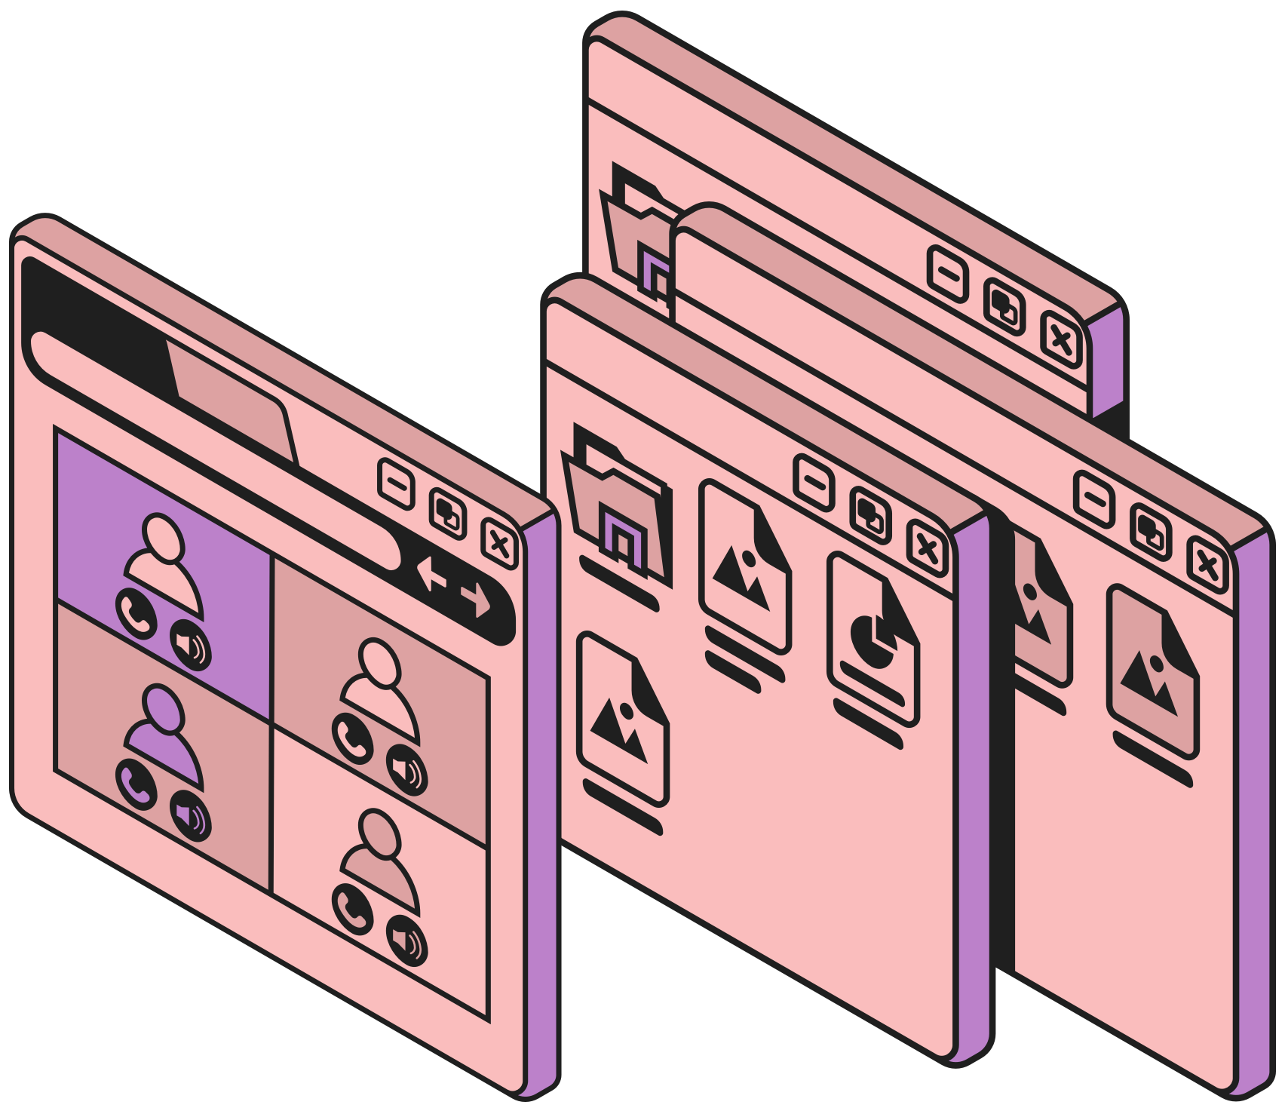
7–8. ALKALOM
PROJEKT
LABOR
7–8. ALKALOM · OKT. 20.
MENNYISÉGEK, HELYISÉG, FELELŐS, ESZKÖZTÍPUS
Ma Excel és kézi pipák: nincs történet, nincs darabszám, és elvész az idegen eszköz.
13/13
mérföldkőpont
7. alkalom: 7 · 8. alkalom: 6
Oldal 28 / 40
Notes:
Sanyi, kb. 1:15. A probléma három mondatban, majd a két mérföldkő: a 7. a mennyiség (31 db-os székből 27 megvan, 4 hiányzik), a 8. a leltározás közben keletkező adat (helyiség, felelős, típus). 13 pont, mind működik. Áttettük a 9.-re: a tartozékok ellenőrzött vagy feltételezett minősítését, mert az összehasonlításban számolható. A diáról a jegyzetbe került: Ma Excel és kézi pipák: nem követhető, mi változott, nincs darabszám, és az idegen helyről előkerült eszköz elvész. · Csernus Sándor · Éder Dániel · Nagy-Zsugya Ádám · 7. alkalom: 7 pont 8. alkalom: 6 pont · A tartozékok minősítése a 9. alkalomra került: az összehasonlításban számolható.

Slide 29
AMIT AZ ADATBÁZIS GARANTÁL
PROJEKT
LABOR
7–8. ALKALOM · FELÉPÍTÉS
Egyszer vonható vissza
Negatív darab csak visszavonás
UNIQUE compensates_scan_id
CHECK előjel
A második visszavonás 409.
A tévedés ellentétes előjelű sor.
Lezárt munkamenet zárva
Egy nyitott felelős
TRIGGER scan_session_open
UNIQUE … WHERE valid_to IS NULL
Lezárás után nincs beolvasás.
Váltáskor a régi sor lezárul.
Oldal 29 / 40
Notes:
Sanyi, kb. 1:00. A felépítés nem változott. Új: a naplót védő négy szabályt az adatbázis tartja, nem a program, mert ott két gyors kattintásnál vagy egy hibás kódrésznél is igaz marad. Ezt az 5. dián a Swaggerben megmutatom. Utána Dani jön. A diáról a jegyzetbe került: Kliens · PySide6, asztali · /api/v1 · FastAPI, üzleti szabályok · PostgreSQL · napló, csak bővülhet · A második visszavonás 409, két gyors kattintásnál is. · Téves beolvasás nem törlődik: ellentétes előjelű sor. · Lezárás után nem kerülhet be beolvasás. · Váltáskor a régi sor lezárul, nem íródik felül. · Leltárív · 7–8. alkalom

Slide 30
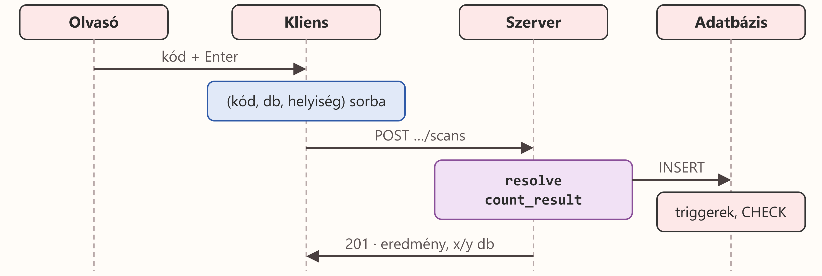
OLVASÓTÓL A NAPLÓIG
PROJEKT
LABOR
7–8. ALKALOM · EGY BEOLVASÁS ÚTJA
Pillanatkép: a darab és a helyiség az Enter pillanatában kerül a sorba.
Oldal 30 / 40
Notes:
Mindhárom szabályra felületi teszt van: a helyiség átállítása nem íródik rá a sorban álló kódra; a visszavonás a sor végére áll; a Befejezés megvárja a még úton lévő beolvasást. A diáról a jegyzetbe került: Pillanatkép a sorban · A kód a darabszámmal és a helyiséggel együtt áll sorba: a később átállított helyiség nem íródik rá. · Visszavonás a soron · Nem előzheti meg azt, amit visszavon. · A szabály a szerveren · resolve és count_result a domainben; a kliens csak megjelenít. · Leltárív · 7–8. alkalom · háttérdia, élőben átugorható

Slide 31
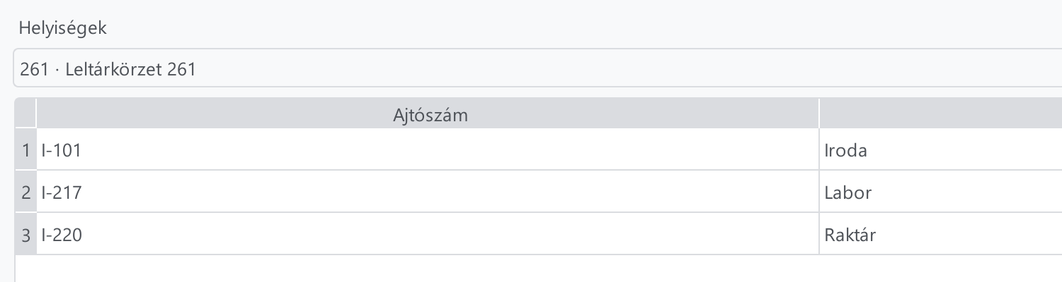
HELYISÉGEK ÉS ESZKÖZTÍPUSOK
PROJEKT
LABOR
7–8. ALKALOM · DANI · ÉLŐBEN
Helyiség felvétele
Dupla ajtószám: 409
Típusok a felületről
Helyiségek oldal, POST /rooms
az adatbázis megkötése dönt
új típus, átsorolás, szűrő
Oldal 31 / 40
Notes:
Dani, kb. 1:30, élőben: Helyiségek menü, 262, új helyiség (G-301 Raktár), ugyanaz még egyszer → a szerver mondata. Swagger: GET /api/v1/asset-types. A kimondandó szöveg Dani saját nyers szövegéből készül (07-dani-szoveg.md). A diáról a jegyzetbe került: A Helyiségek oldalon és a POST /rooms végponton. · Az adatbázis egyedi megkötése dönt, nem egy előzetes lekérdezés. · Lista, új típus, átsorolás és típusszűrő; a lista nincs a programba égetve. · Leltárív · 7–8. alkalom

Slide 32
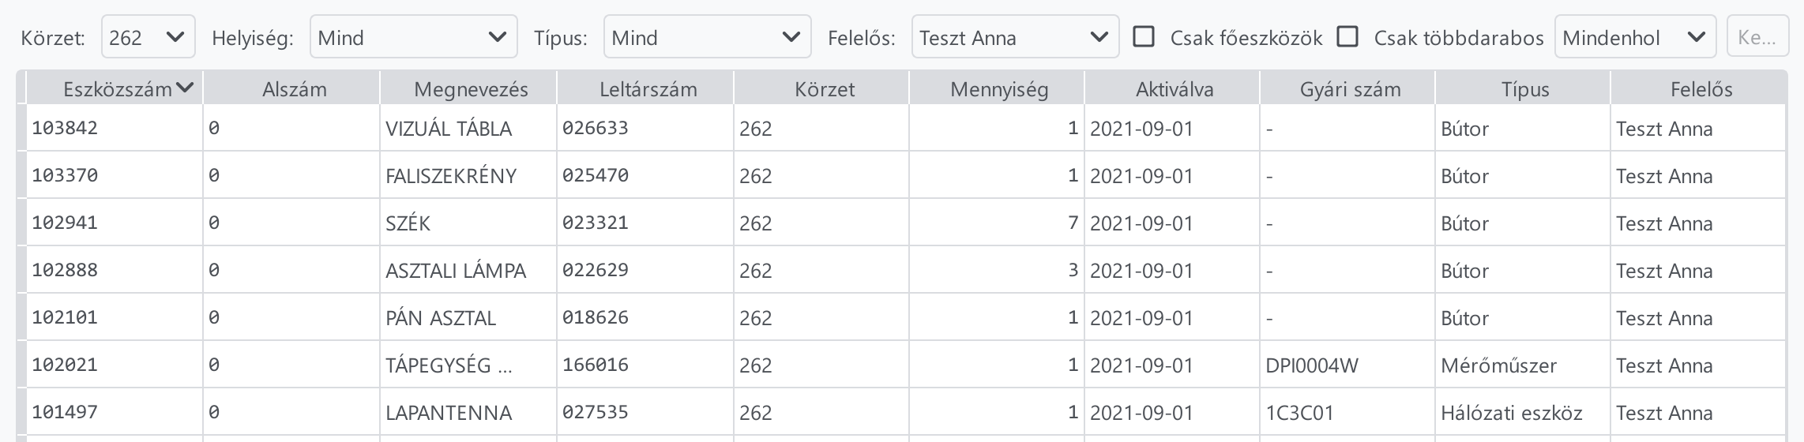
SZŰRÉS KÖRZETRE ÉS FELELŐSRE
PROJEKT
LABOR
7–8. ALKALOM · ÁDÁM · ÉLŐBEN
Körzet, helyiség, típus és felelős szerint; új Típus és Felelős oszlop.
Oldal 32 / 40
Notes:
Ádám, kb. 1:30, élőben: belépés után a lista; körzet 262 → a helyiségszűrő bekapcsol; Felelős: Teszt Anna → 8 eszköz; adatlap: felelős → Teszt Béla, mentés, bezárás után a lista frissül. A kimondandó szöveg Ádám saját nyers szövegéből készül (08-adam-szoveg.md). Ádám. A lista a 262-es körzetre és Teszt Anna felelősre szűrve; a következő dia az adatlap. A diáról a jegyzetbe került: Szűrés körzetre, helyiségre, típusra és felelősre · Típus és Felelős oszlop · az adatlapon típus és felelős mentése · Leltárív · 7–8. alkalom

Slide 33
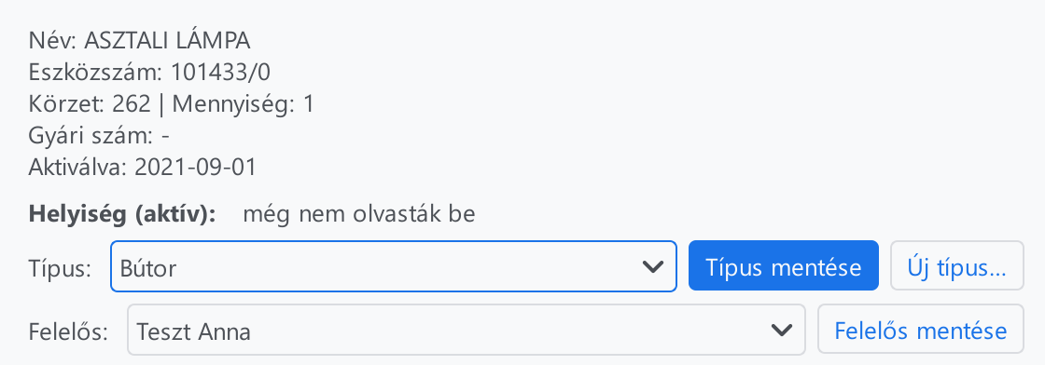
TÍPUS ÉS FELELŐS AZ ADATLAPON
PROJEKT
LABOR
7–8. ALKALOM · ÁDÁM · ÉLŐBEN
Külön mentés mindkettőre; a felelősváltás új sort nyit.
Oldal 33 / 40
Notes:
Ádám. Dupla kattintás egy eszközön: az adatlapon a típus és a felelős legördülő, külön mentés gombbal. Új típus is felvehető innen.

Slide 34
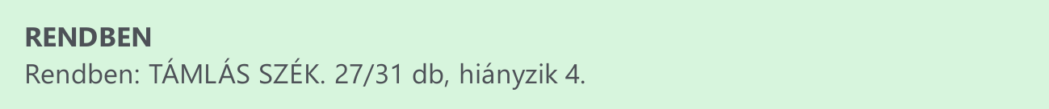
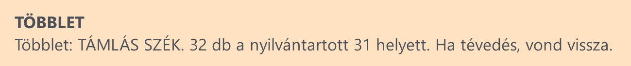

DARABSZÁM A LELTÁRBAN
PROJEKT
LABOR
7–8. ALKALOM · SANYI · ÉLŐBEN · G-105 · TÁRGYALÓ
A hiányt és a többletet nem tároljuk: a naplóból számoljuk.
Oldal 34 / 40
Notes:
Sanyi, kb. 2:45, élőben. Leltározás, 262, helyiség G-105. Darab 27, 027134 → RENDBEN 27/31, hiányzik 4. Darab 5, 027134 → TÖBBLET 32/31. A TÖBBLET sor kijelölése, Ctrl+Z → VISSZAVONVA, a sor áthúzva marad. 005071 → idegen körzet. Befejezés. Swagger: ugyanannak a visszavonásnak a második kérése 409, beolvasás a lezárt munkamenetbe 409. A diáról a jegyzetbe került: RENDBEN · 27 db · 27/31 db, hiányzik 4. · TÖBBLET · +5 db · 32 db a nyilvántartott 31 helyett. · VISSZAVONVA · −5 db · Új sor a naplóban, semmi nem törlődik. · Leltárív · 7–8. alkalom · a hiányt és a többletet nem tároljuk: a naplóból számoljuk

Slide 35
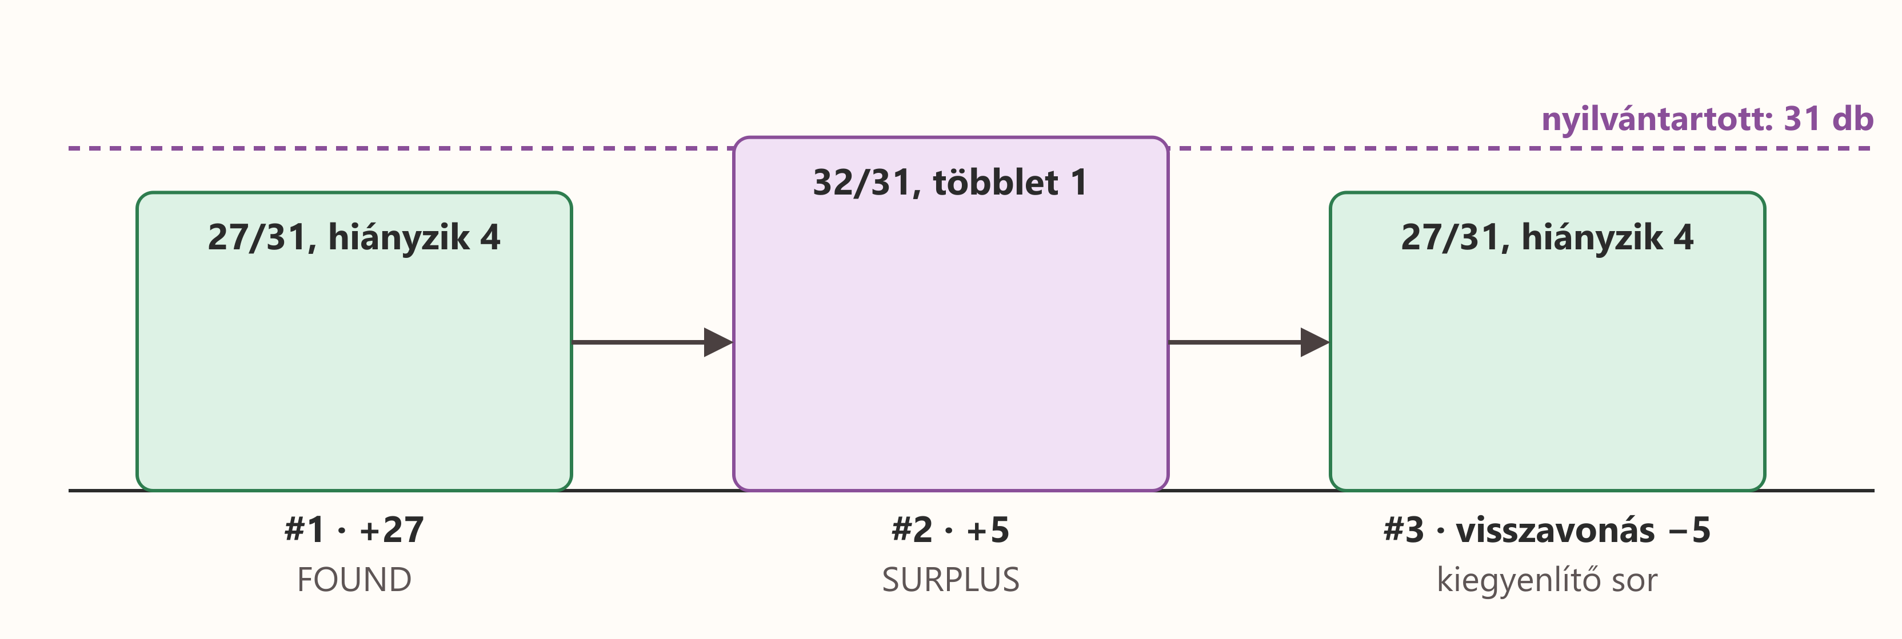
A DARAB A NAPLÓ ÖSSZEGE
PROJEKT
LABOR
7–8. ALKALOM · A NAPLÓ ÉS A DARABSZÁM
Nincs tárolt összeg: a darab a FOUND és SURPLUS sorok összege az időszakban.
Oldal 35 / 40
Notes:
A beolvasott darab az eszköz FOUND és SURPLUS sorainak quantity_delta-összege a munkamenet időszakában; az idegen körzetes beolvasás nem számít bele. A diáról a jegyzetbe került: A hiány és a többlet lekérdezés, nem mező. · SURPLUS: pillanatkép · Azt rögzíti, hogy a beolvasás pillanatában túllépte. · Visszavonás · Új sor −5 darabbal; egyszer lehet, az adatbázis tartja. · Leltárív · 7–8. alkalom · háttérdia

Slide 36
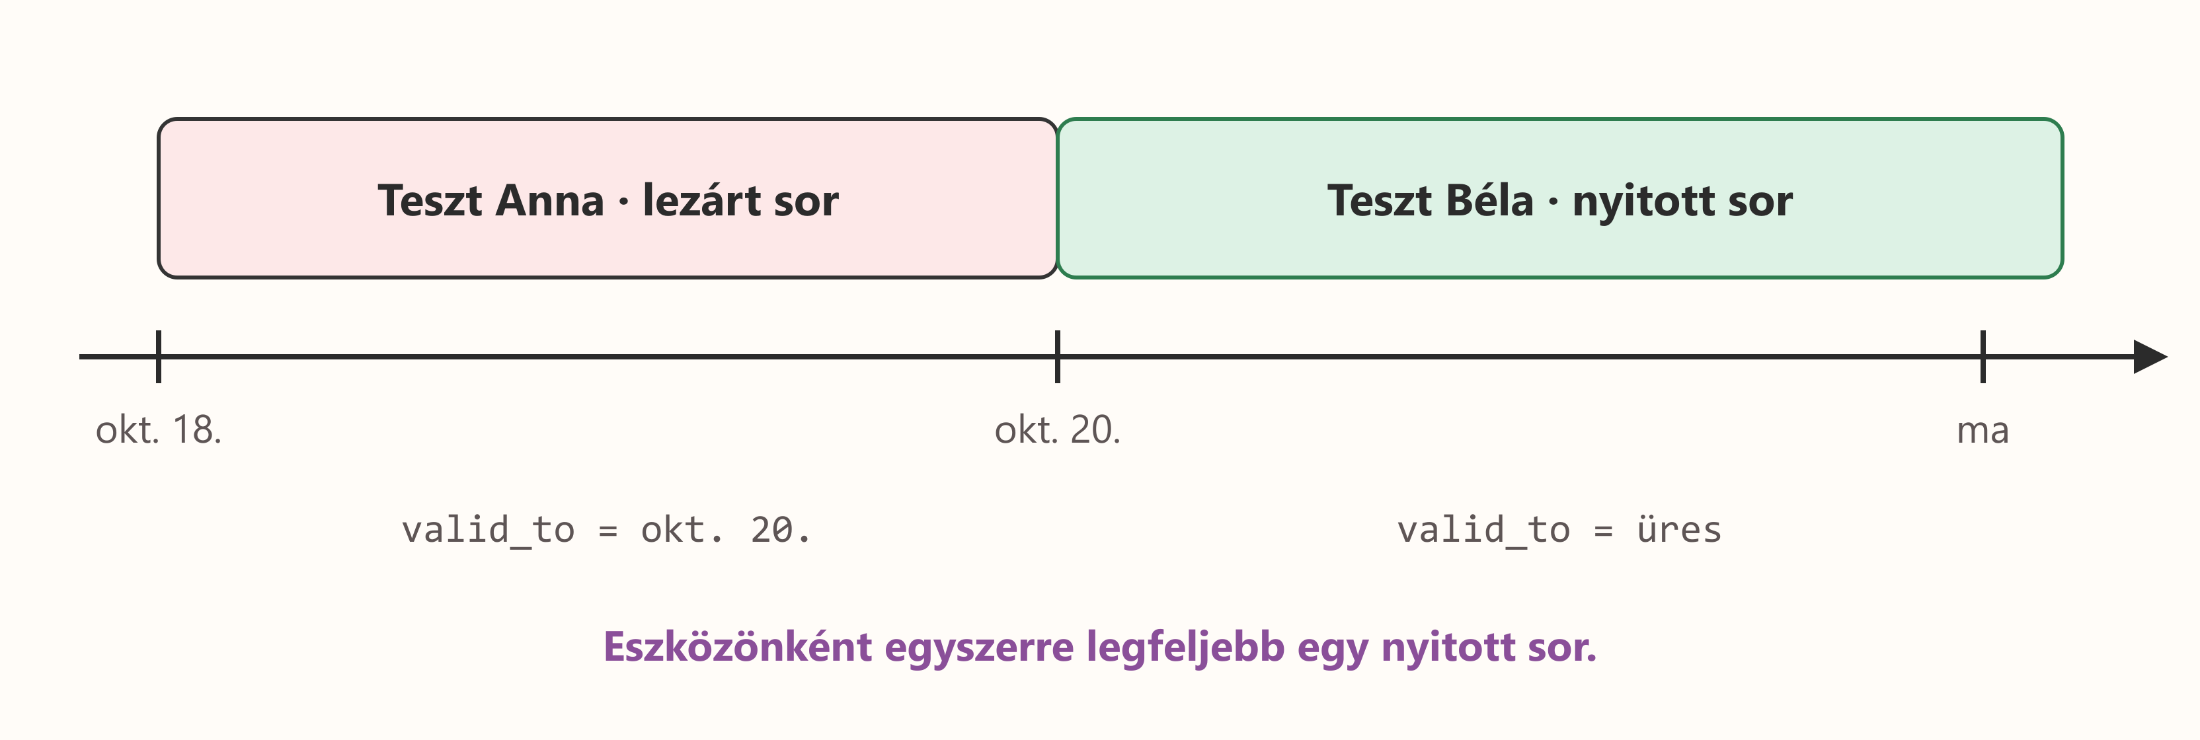
A FELELŐS NEM ÍRÓDIK FELÜL
PROJEKT
LABOR
7–8. ALKALOM · A FELELŐS SZEMÉLY
Váltáskor a régi sor lezárul, új nyílik, egy tranzakcióban.
Oldal 36 / 40
Notes:
A felelős adatai személyes adatok, ezért a demóban álnevesítve (Teszt Anna … Teszt Erika). A felelősszűrő a nyitott sort nézi. A diáról a jegyzetbe került: PUT /assets/{id}/responsible: a régi sor lezárul, új nyílik, egy tranzakcióban. A korábbi felelős megmarad, ez a 10. alkalom történetiségének alapja. · Leltárív · 7–8. alkalom · a demóállományban öt kitalált felelős van, valódi munkatárs neve nem

Slide 37
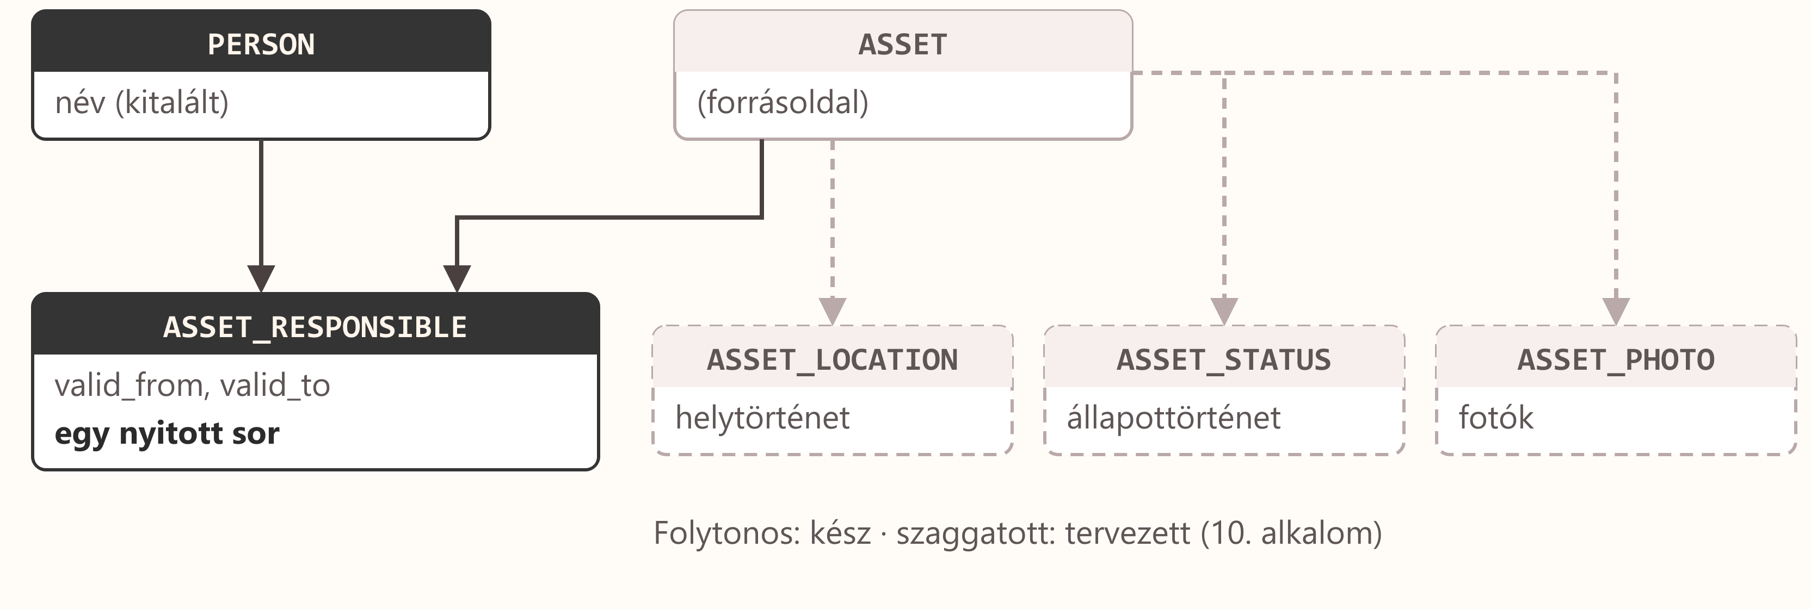
AMI KÉSZ, ÉS AMI JÖN
PROJEKT
LABOR
7–8. ALKALOM · ADATMODELL · TÖRTÉNETI KAPCSOLATOK
A hely ma a naplóból számolt: az utolsó, vissza nem vont beolvasás helyisége.
Oldal 37 / 40
Notes:
Az eszköz helye az aktív időszak legutóbbi, vissza nem vont, helyiséggel rögzített beolvasása; erre szűr a helyiségszűrő is. A diáról a jegyzetbe került: Kész: felelős · Részleges egyedi index: egy nyitott sor eszközönként. · A hely a naplóból · Eltérés a tervtől: külön hely-tábla akkor kell, ha beolvasás nélkül is áthelyezünk. · 10. alkalom · Állapottörténet, helytörténet, fotók. · Leltárív · 7–8. alkalom · háttérdia; szaggatott: tervezett

Slide 38
KATEGÓRIÁK ÉS TÖRTÉNET
PROJEKT
LABOR
7–8. ALKALOM · ADAT A FORRÁSON TÚL
Eszköztípus
Felelős
Következik
22,3%
Anna → Béla
9.: összehasonlítás, hiány- és többletlista
Váltáskor a régi sor lezárul, a korábbi felelős megmarad.
10.: állapotok, történetiség
maradt „Egyéb”; az első változatnál 41,3%.
Oldal 38 / 40
Notes:
Sanyi, kb. 1:15. Típus: a 262-ben 2531 tételre 916 különböző megnevezés; eddig mindegyik saját típus volt (1009). Most tíz kategória kulcsszavak alapján; első változat 41,3% Egyéb, a valódi adaton hangolva 22,3%. pgAdmin: asset_responsible, egy eszköz két sora (a táblázat a dián példa). Következő két hét, köszönjük, kérdések. A diáról a jegyzetbe került: maradt „Egyéb” a 3620 tételből; az első változatnál 41,3%. Tíz kategória, a lista az adatbázisban bővíthető. · Felelős, időbélyeggel · Teszt Anna · okt. 18. · okt. 20. · Teszt Béla · nyitott · A következő két hét · 9. alkalom · Összehasonlítás a forrással, hiány- és többletlista, a tartozékok minősítése. · 10. alkalom · Eszközállapotok és történetiség. · Leltárív · 7–8. alkalom · 57 automatikus teszt; a CI minden PR-nál oda-vissza futtatja a migrációt

Slide 39
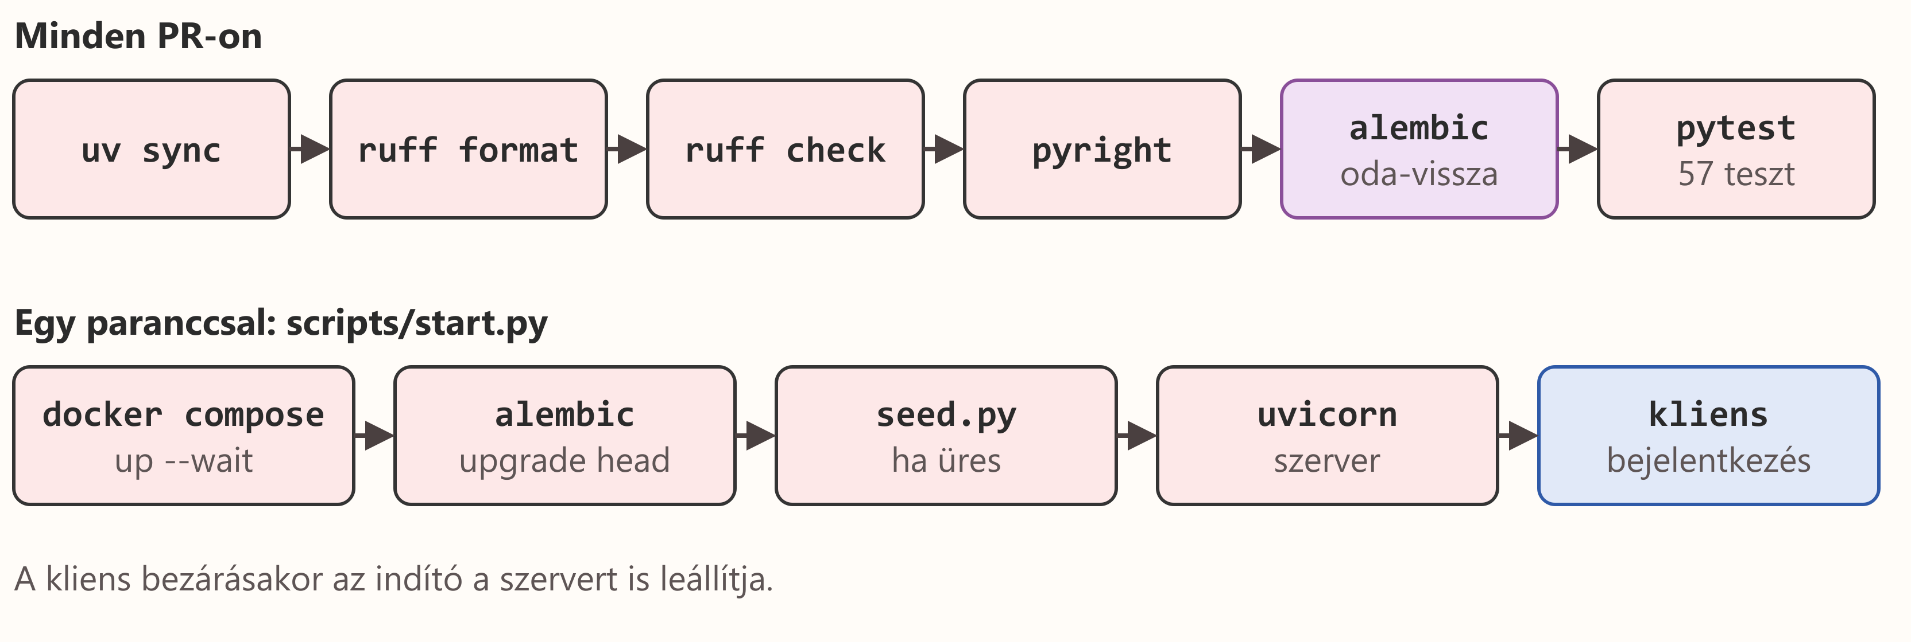
ELLENŐRZÉS ÉS EGY PARANCS
PROJEKT
LABOR
7–8. ALKALOM · SANYI · DEVOPS
57 automatikus teszt; a hibás downgrade piros PR, nem átadási hiba.
Oldal 39 / 40
Notes:
A CI egy postgres:17 szolgáltatáson futtatja a migrációt: upgrade head, downgrade base, upgrade head. Az 5–6. alkalom előtt pont egy hibás downgrade volt a kódban; ez most a PR-on derülne ki. A diáról a jegyzetbe került: 57 teszt · ruff, pyright és pytest minden PR-on. · Migráció oda-vissza · A hibás downgrade piros PR, nem átadási hiba. · Egy paranccsal · A friss klóntól a kliensig. · Leltárív · 7–8. alkalom · háttérdia

Slide 40




KÖSZÖNJÜK A
FIGYELMET!
PROJEKT
LABOR
7–8. ALKALOM
Kérdések?
Oldal 40 / 40

